Slide 1
Проект на тему:
Игра Doodle Jump с использованием библиотеки pygame
Выполнили:
Ученики 10Г класса
МБОУ “Лицея №177”
Капралов Тимур
Хайруллин Азат

Slide 2
Оглавление
01
Введение
04
План разработки игры
Введение. Цель и Актуальность проекта
02
История видеоигр:
05
Описание работы кода
От научных лабораторий до домашних консолей
03
06
Техническое задание
Вывод

Slide 3
Это
Введение
Doodle Jump — Это аркадная игра, в которой игрок управляет персонажем, стремящимся прыгать по платформам, избегая препятствий и собирая бонусы. Проект использует библиотеку Pygame, которая включает в себя все необходимые инструменты для создания 2D игр.
Поехали!

Slide 4

А это уже актуальность
Разработка игр является важной частью в сфере программирования, так как она способствует улучшению навыков разработки алгоритмов, работе с графическими библиотеками и улучшению логического мышления..
Проект игры Doodle Jump актуален в свете популярности мобильных аркадных игр и предлагает уникальную возможность попрактиковаться в создании простых, но увлекательных игр с использованием Pygame.

Slide 5
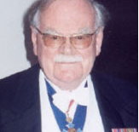
А когда появились видеоигры?
Александр Дуглас был кандидатом наук в Кембриджском университете, когда он разработал одну из самых ранних компьютерных игр, версию OXO. Игра OXO, созданная на кембриджском компьютере EDSAC, позволяла игроку выбирать, начать игру или позволить машине сделать первый ход. Мало кто за пределами Кембриджа играл в OXO.
Alexander Douglas
А дальше что?
Создатель первой видеоигры

Slide 6
А дальше что?
1958 г. – Теннис для Двоих by У. Хигинботэм
1962 г. – Первая Мультиплеер игра Spacewar!
В 1967 году Ральф Баер создал прототип домашней игровой системы, позднее проданный компании Magnavox, которая в 1972 году выпустила первую домашнюю консоль — Odyssey.
В 1985 году Nintendo выпустила консоль NES, которая значительно улучшила качество игр.
В 1989 году компания представила портативный Game Boy с игрой Tetris, которая стала мировым хитом

Slide 7
Техническое задание
Игровая сцена
Персонаж игрока
Description
В игре должна быть вертикальная прокрутка, где генерируются платформы.
Игрок управляет персонажем с помощью клавиш (например, стрелок). Персонаж должен прыгать с платформы на платформу.
Платформы должны появляться случайным образом, с различной скоростью движения
Система очков:
Графика и звуки
Меню игры
Игрок получает очки в зависимости от высоты, на которую он поднялся
В игре должны быть графические элементы: фон, спрайты персонажа, платформ,
Стартовое меню, отображение рекорда и результатов

Slide 8
НЕ ВМЕСТИЛОСЬ, НО...
Игра должна увеличивать сложность по мере того, как игрок поднимается выше. Например, платформы могут спустя некоторое время перемещаться по горизонтальной оси.

Slide 9
Практика

Slide 10
Вывод
Проект создания игры Doodle Jump с использованием библиотеки Pygame успешно продемонстрировал основные аспекты и возможности по разработке игр. В ходе работы были реализованы основные игровые механики, такие как управление персонажем, генерация платформ и система очков, что создало увлекательный и динамичный игровой процесс.
В будущем проект можно расширить, добавив большее количество персонажей, улучшенную графику, общую sql базу данных с рекордами всех игроков. Этот опыт стал важной основой для дальнейших исследований и проектов в области разработки игр и программирования

Slide 11
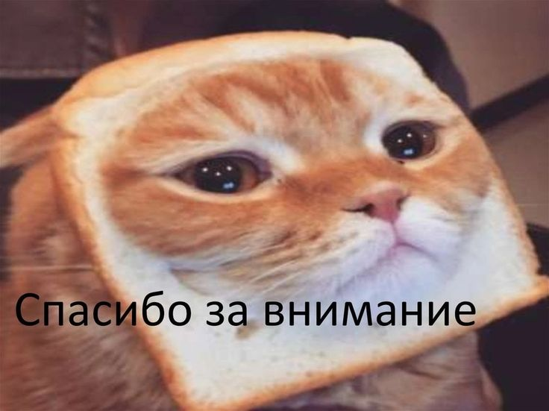

Github проекта

